Slide 1

6.4探究杠杆的 平衡条件
IBAOTU.COM
2020.04

Slide 2

1.杠杆的概念
IBAOTU.COM
2020.04
2.杠杆五要素
目录
3.杠杆平衡条件
CONTENTS
4.杠杆的分类

Slide 3

IBAOTU.COM
杠杆的概念
2020.04

Slide 4
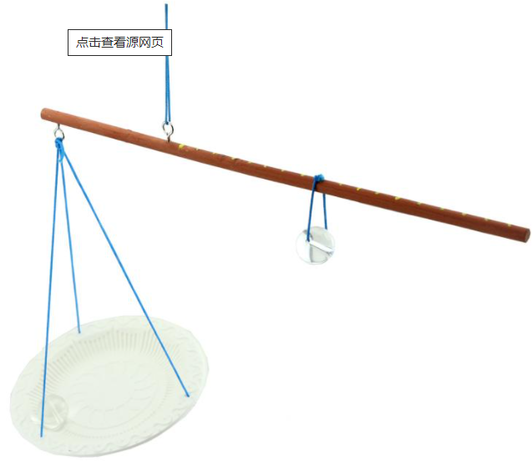
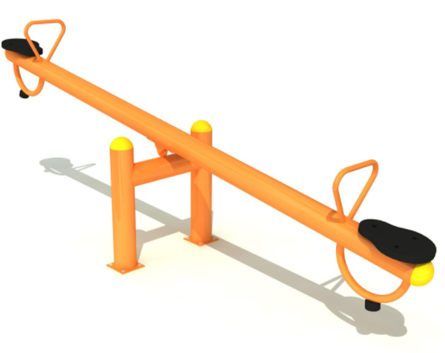

1.杠杆的概念
看图说话
定义：在カ的作用下，能绕着固定点转动的硬棒
注意
①杠杆是一种机械模型，并不特指某个机械；
②杠杆不易发生形变，可以是直的，也可以是弯曲的；可以是独立的机械，也可以是某个组合机械的一部分。

Slide 5
IBAOTU.COM
杠杆五要素
2020.04

Slide 6
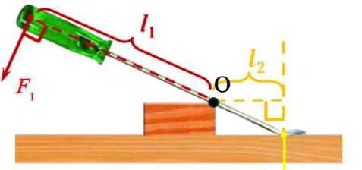
1.杠杆的五要素
注意
1)カ臂是支点到动（阻）カ作用线的距离。
2)画力臂的步骤
①找支点
②作动（阻）カ的作用线；
③从支点向动（阻）力的作用线作垂线
3)注意
①力的作用线为虚线；
②作垂线时要标垂直符号
③力臂要用大括号括起来，井上相应的符号
F2
支点：杠杆可以绕其转动的点O
动力：使得杠杆转动的力F1
阻力：阻碍杠杆转动的力F2
动力臂：从支点0到动力F1作用线的距离L1
阻力臂：从支点O到阻力F2作用线的距离L2

Slide 7
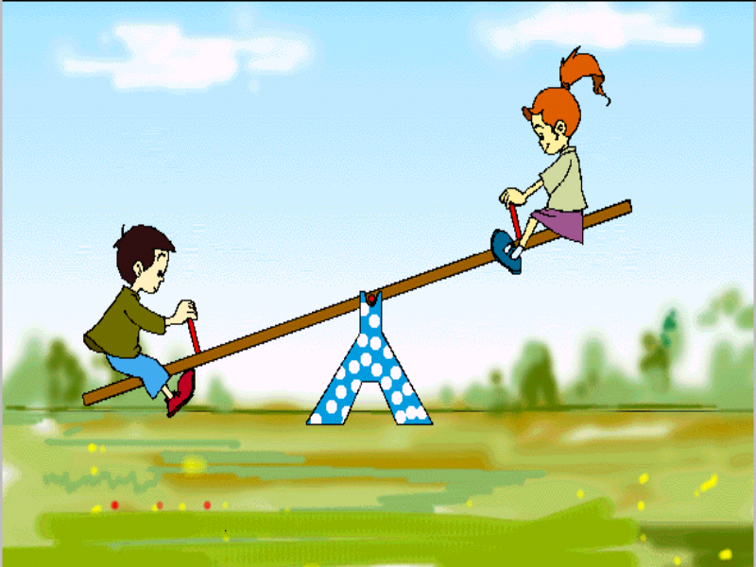
1.杠杆的五要素
L₁
O
L₂
F₂
F₁

Slide 8
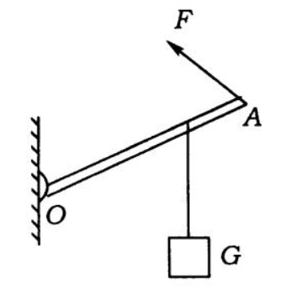
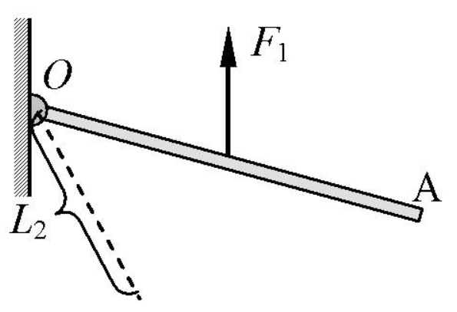
1.杠杆的五要素
练习

Slide 9
IBAOTU.COM
探究杠杆平衡条件
2020.04

Slide 10
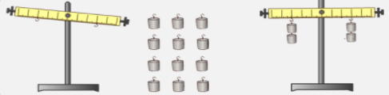
1.探究杠杆平衡条件
静止或者匀速转动
平衡
提出问题
杠杆在什么情况下保持平衡
猜想
可能与力臂和力的大小有关
实验器材
注意
(1)实验前调节杠杆在水平位置平衡。（支点在杠杆的几何中心）
①杠杆放在水平桌面上，如果杠杆左端下沉，将平衡螺母向右调节，简记为左偏右调、右偏左调
②调节杠杆在水平位置平衡的目的是便于測量力臂，使支点在杠杆的几何中心：忽略杠杆自重对实验的影响

Slide 11
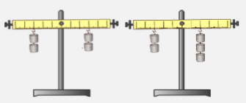
1.探究杠杆平衡条件
进行实验
注意
实验过程中不能调节平衡螺母
结论
杠杆的平衡条件是动カ×动力臂=阻カ×阻力臂。即

Slide 12
IBAOTU.COM
杠杆分类
2020.04

Slide 13
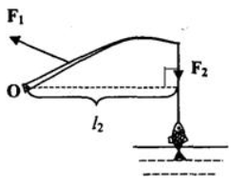
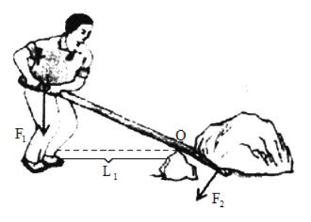
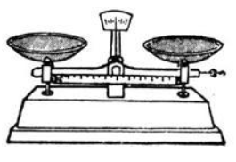
1.杠杆分类
¥ 80
¥ 48
¥ 1 7
动力臂＞阻力臂
省力，费距离
实例：羊角锤，起子
动力臂＜阻力臂
费力，省距离
实例：筷子、镊子、船桨
动力臂＝阻力臂
不省力，不费力
实例：天平
省力杠杆
费力杠杆
等臂杠杆

Slide 14
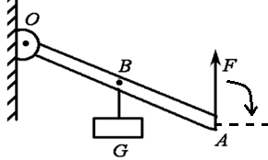
练习题
例、如图所示,在一个轻质杠杆
的中点挂一重物,在杆的另
一端施加一个动力F，使杠
杆保持平衡,然后向右转动
F至水平方向，这一过程中
F变化情况是 ( )
A.一直增大 B.一直减小
C.先变小后变大 D.先变大后变小
思考：如何确定出使杠杆平衡的最小动力呢？

Slide 15
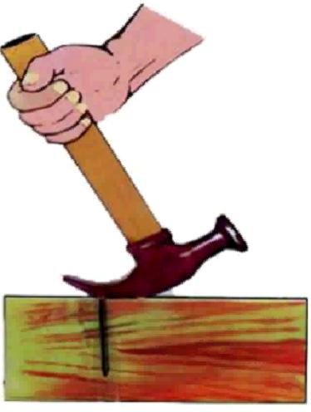
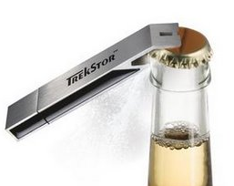
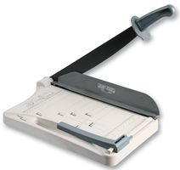
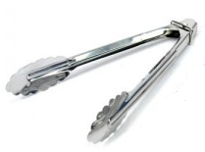
下列工具在正常使用中，属于费力杠杆的是
（ ）
C
A．启瓶器
B．切纸铡刀
C．食品夹
D．羊角锤

Slide 16
如图所示，分别沿力F₁、F₂、F₃、的方向用力，使杠杆平衡，关于三个力的大小，下列说法正确的是（ ）
A．沿F₁方向的力最小
B．沿F₂方向的力最小
C．沿F₃方向的力最小
D．三个力的大小相等
B
L₁
O
F₁
F₂
L₃
L₂
F₃

Slide 17
谢谢大家
IBAOTU.COM
2020.04

